Slide 1
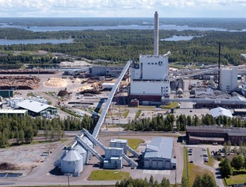
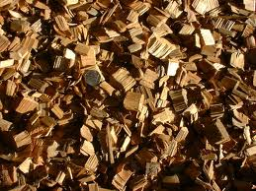
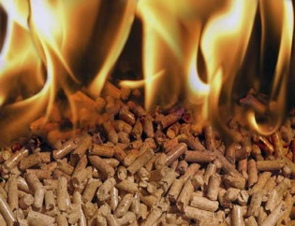
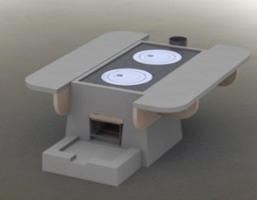

Slide 2
1. Adrián Ghilardi - CIGA, UNAM
2. Carlos A. García - ENES, UNAM
3. Artemio Carrillo - FCF e ISIMA, UJED
4. José Guadalupe Rutiaga - FITECMA, UMSNH
5. Julio César Sacramento - FIQ, UADY
6. Fabio Luigi Manzini - IER, UNAM
7. Omar Masera - IIES, UNAM (Presidente GD)
8. Alberto Beltrán - IIM, UNAM
9. Jorge Arturo Aburto - IMP
10. Noel Carrillo - INIFAP, Campus San Martinito
11. Dolores Durán – UAEM
Extranjeras:
12. Elizabeth M. Fisher - Cornell University (CU)
13. Rufus D. Edwards - UCI, Irvine
Empresas:
14. Manuel Alfonso Navarrete - CITREX
15. Edén Custodio - Fogones María
16. Rodolfo Díaz - Fuego Limpio
GRUPO DIRECTIVO (GD)
CONSORCIO
GRUPO OPERATIVO (GO)
Responsable Técnico: Omar Masera
Responsable Admin: Claudia Sánchez
LÍNEAS DE INVESTIGACIÓN (LI)
Equipos de Ejecución Temáticos (EET):
Líder Técnico y Líder Administrativo
+
Integrantes de cada línea

Slide 3
¿Por qué un Cluster de Biocombustibles Sólidos?
Existe un uso muy extendido de BCS en México tanto en el sector doméstico rural, comercial, industrial, y en pequeñas empresas (10% energía final o 480 PJ/año)
Tienen un gran potencial energético (aprox. 3,000 PJ/año) en México
Permiten aprovechar residuos urbanos, agrícolas y forestales.
Pueden ser almacenados y procesados para aumentar su densidad energética.
Pueden ser producidos y utilizados local o regionalmente.
Proporcionan muy alta mitigación NETA de emisiones de gases de efecto invernadero
Generan beneficios sociales y económicos al diversificar las economías rurales, crear oportunidades de empleo y mejorar la salud en las zonas rurales.
Existen tecnologías maduras y costo-efectivas a nivel internacional

Slide 4
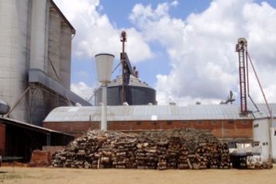
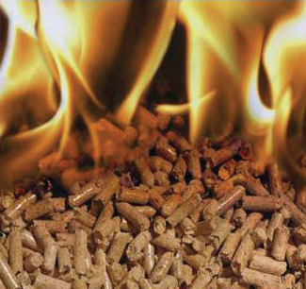
Misión
Promover el uso eficiente y sostenible de biocombustibles sólidos (BCS) para generación de calor y electricidad; detonando procesos de innovación tecnológica, desarrollando laboratorios de certificación y propuestas de políticas públicas, así como coadyuvando en la formación de recursos humanos en los más altos niveles técnicos y científicos

Slide 5
Estructura Clúster Biocombustibles Sólidos

Slide 6
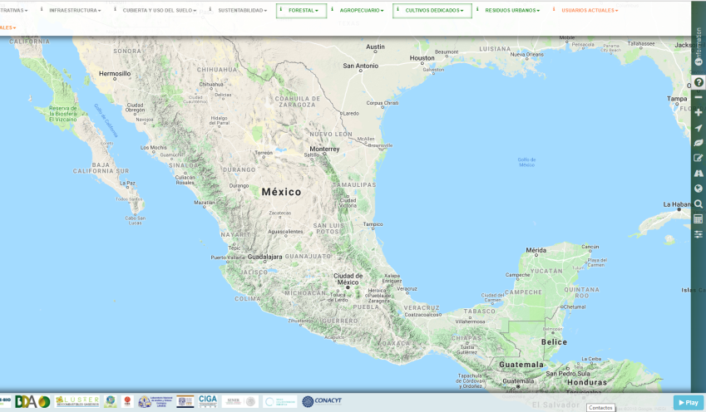
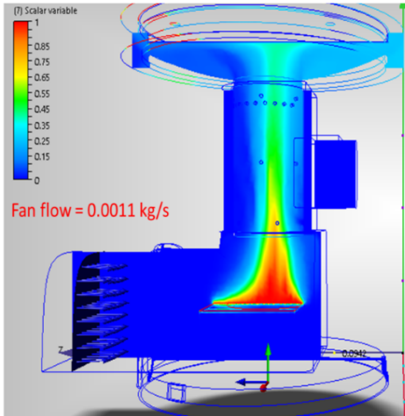
Líneas de investigación
Oferta y demanda de recursos biomásicos sólidos
Caracterización y estandarización de BCS
Generación de calor de baja potencia para aplicaciones residenciales.
Generaración de calor y electricidad en media y alta potencia (usos industriales).
Sustentabilidad y políticas públicas
CFD

Slide 7
 | Líneas de investigación
 | Recursos Biomásicos | Caracterización y Estandarización de BCS | Residencial | Sustentabilidad y Políticas Públicas | GCE Media y Alta Potencia
Objetivo General | Cuantificar espacialmente disponibilidades de biomasa y modelar el manejo sustentable de recursos. | Generar marco de normas y especificaciones para los BCS procesados. | Asegurar suministro de energía calórica eficente, limpia, accesible y sustentable a los usuarios. | Asegurar sustentabilidad de los BCS y su incorporación en las políticas públicas. | Desarrollar las bases para la asimilación de tecnología de generación de energía de media y alta potencia a partir de biomasa sólida.
Barreras/ Retos | Poca información espacial, falta de modelos, incerteza sobre productividad y manejo de los recursos. | Falta de estándares y laboratorios de referencia. Generar bases de datos nacionales completos. | Desarrollar, adaptar y validar tecnología de punta para pequeñas potencias. | Faltan metodologías armonizadas, información, escenarios y evaluación de impactos ambientales, económicos y fiscales. | Abastecimiento de BCS estandarizados, confiables y competitivos. Financiación y adopción de la tecnología de uso final.
Entregables | SIG multiescalar, modelos de gestión de recursos, accesibilidad y disponibilidad de biomasa. | Laboratorio de referencia, protocolos y normas de calidad, bases de datos. | Laboratorio de certificación, prototipos de tecnología eficiente, modelos de comercialización, normas de calidad | Metodologías, modelos computacionales, base de datos. | Inventario de empresas, compendio de métodos, procesos. Estudios de factibilidad técnico-económica. Tres casos de estudio.
 | Plan de Negocios, Publicaciones Formación de Recursos Humanos (por vías formales y de talleres/cursos)
.
Notes:
Falta agregar la columna que corresponde a la línea 5

Slide 8
Recursos
Estándares
Fuentes
Procesos de
pretratamiento o
acondicionamiento
Biocombustible
Sólido
Tecnologías
energéticas
Usos finales
BIOMASA
FORESTAL
INDUSTRIA
Calor
Cogeneración
CALDERAS TURBOGEN
GCE
ASTILLADO
ASTILLA
RESIDUOS DE INDUSTRIAS FORESTALES
LEÑA
ASERRÍN
VIRUTA
CORTEZA
PEQUEÑA INDUSTRIA
Calor
CALDERAS
HORNOS
RESIDUOS AGRÍCOLAS
PELLETS
BRIQUETAS
PACAS *
RESIDENCIAL
Cocción
Calefacción
ESTUFAS
Resid.
DENSIFICADO
RESIDUOS AGROINDUSTRIALES
MICRO-GASIFICADORES
PIRÓLISIS
CARBÓN VEGETAL
GENERACIÓN DE CALOR Y ELECTRICIDAD
Mediana escala
Gran escala
COMBUSTIÓN Y CO-COMBUSTIÓN DE SÓLIDOS
GCE
CULTIVOS ENERGÉTICOS
CÁSCARAS Y BAGAZO **
POTENCIALES PRODUCTIVOS
GESTIÓN
Manejo sostenible
Logística Mercado
Políticas Públicas y Sustentabilidad (ACV) (Estándares)
PPS
* Residuos agrícolas de cosecha de caña de azúcar, maíz, trigo, sorgo. Cultivos herbáceos.
** Cáscaras de cítricos, coco, cascarilla de arroz y café, huesos de fruta. Bagazo de caña, de fruta, café.

Slide 9
Principales Productos
Productos de Propiedad Intelectual
Modelos geoespaciales para evaluación de recursos biomásicos
Metodologías de ACV, Análisis de Sustentabilidad, Escenarios
Anteproyectos de asimilación tecnológica en el sector industrial
Herramientas para definir políticas públicas
Prototipos de estufas eficientes
Laboratorios de Certificación
Caracterización y análisis de calidad de biocombustibles sólidos
Evaluación de desempeño de estufas eficientes de biomasa
Publicaciones
> 20 artículos en revistas internacionales indizadas
Presentaciones en congresos nacionales e internacionales
Formación de Recursos Humanos
43 profesionales (Licenciados, M. en C. y Doctorado)
Vinculación con otros actores Sociales
Convenios de colaboración
> 20 talleres y cursos (con 300-400 asistentes en total)

Slide 10
Ejemplo: potencial técnico de residuos de disponibilidad inmediata para la producción de pellets
Cadena de producción
Cultivo | Residuo generado | Potencial min. (PJ/a) | Potencial máx. (PJ/a)
Caña de azúcar | RAC (hojas y punta) | 35 | 77
Cítricos | RAP (restos podas) | 13 | 20
Cítricos | RAI (cáscaras) | 1 | 2
Forestal | RIF (cost. y aserrín) | 12 | 25
Total |  | 61 | 123
Producción
Cosecha
Transporte
Astillado
Transporte a planta
¿Potenciales usuarios?
Evaluación económica (estudios de caso)
Propiedades (caracterización)
Impactos ambientales
Desarrollo y transferencia tecnológica
Políticas públicas
Almacenam.
Molienda
Secado
Peletizado
Enfriado
Transporte a usuario

Slide 11
Mapa de Ruta “Recursos biomásicos – Línea 1”
Construir un sistema de información geografica (SIG) para consulta de información espacial de BCS por medio de interface “modificable” por el usuario
Diseñar modelos espacio-temporales de evaluación de disponibilidad de BCS a distintas escalas -Nacional y Regional-
Preparar y validar modelos espacio-temporales de costos de aprovechamiento y transporte, para evaluar la viabilidad del suministro de BCS
Optimizar localización de plantas
Vincular oferta y demanda
Capacitar actores (operadores, prestadores de servicios y usuarios).

Slide 12
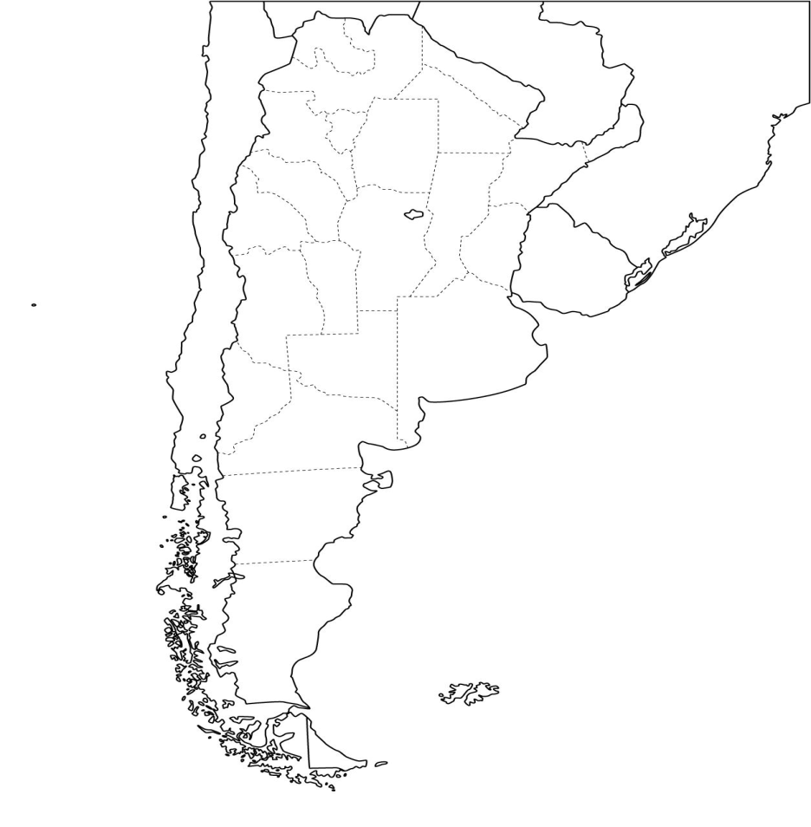
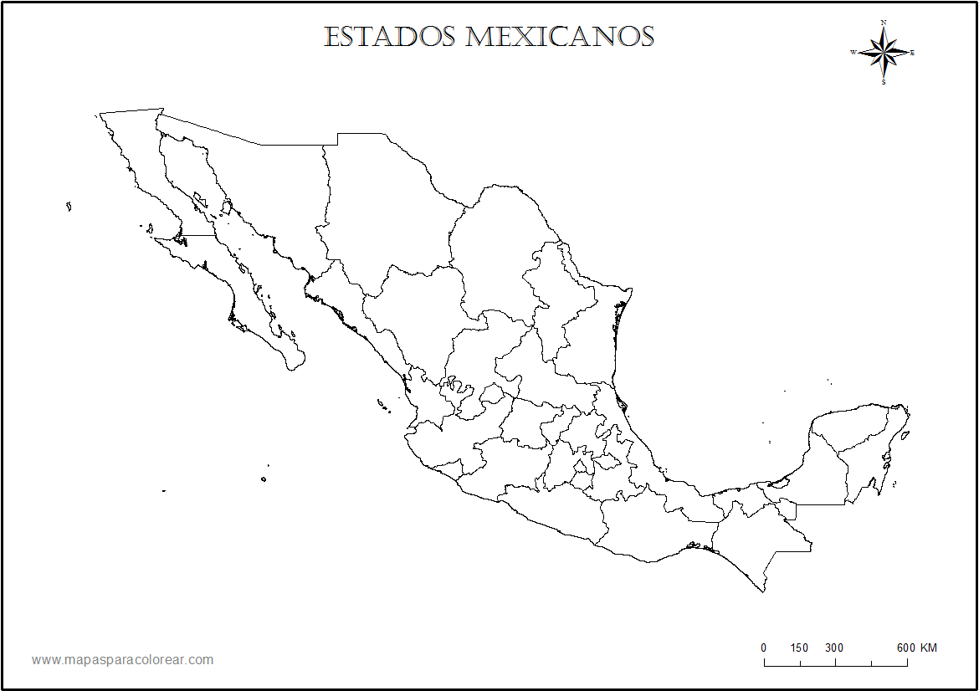
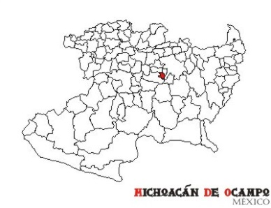
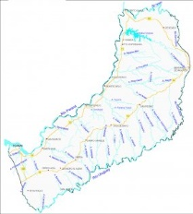
Escala espacial: Nacional Escala regional: Estudios de caso . Diseñar y codificar herramientas de modelado fáciles de usar para prospectar posibles potenciales en el espacio y el tiempo
Recursos ¿Dónde se va a trabajar?

Slide 13
Gracias
M.I. Raúl Tauro rjtauro@gmail.com

Slide 14
Mapa de Ruta “Recursos biomásicos”
Construir un sistema de información geografica (SIG) para BCS.
Diseñar modelos espacio-temporales de evaluación de disponibilidad de BCS a distintas escalas -Nacional y Regional-.
Preparar y validar modelos espacio-temporales de costos de aprovechamiento y transporte, para evaluar la viabilidad del suministro de BCS.
Capacitar actores (operadores, prestadores de servicios y usuarios).

Slide 15
Mapa de Ruta “Caracterización y Estándares”
Identificar fuentes de biomasa para BCS y diseño de muestreo para cada una de ellas.
Desarrollar protocolos para la determinación de propiedades físicas, mecánicas, químicas y térmicas BCS.
Montar un Laboratorio Nacional de Referencia para ensayos de BCS.
Construir una base de datos de propiedades de biomasas y BCS mexicanas.
Recopilar estándares internacionales sobre BCS y análisis de su aplicabilidad a las condiciones de México.
Formular propuestas para normas de calidad y estándares para BCS en México, de aplicación voluntaria.

Slide 16
Mapa de Ruta “Usos Residenciales”
Conformar un Laboratorio Nacional de Certificación de equipos e innovación tecnológica sobre combustión de baja potencia.
Caracterizar estufas y construcción de un catálogo y base de datos nacional .
Desarrollar prototipos eficientes de combustión de biomasa en baja potencia.
Desarrollar un paquete integral de instrumentación y monitoreo de dispositivos en campo.
Transferencia a empresas y otros sectores de modelos comerciales de dispositivos eficientes.
Formular en conjunto con la línea de sustentabilidad y políticas públicas, propuestas para normas de calidad para dispositivos de cocinado en México, de aplicación voluntaria.

Slide 17
Mapa de Ruta “Sostenibilidad y Políticas Públicas”
Determinar los RB y las opciones tecnológicas disponibles más viables para producir y utilizar las BCS.
Identificar alternativas viables y metas de corto y largo plazo para los BCS.
Evaluar la sustentabilidad ambiental económica y social de las alternativas.
ACV de cada alternativa para evaluar potencial de reducción de emisiones y su balance energético.
Desarrollar los escenarios que combinen varias alternativas.
Analizar las políticas públicas requeridas por los escenarios.

Slide 18
Mapa de Ruta “BCS media y alta potencia”
Evaluar la biomasa para generadores de calor y electricidad de media y gran potencia (GCE).
Modelar sistemas de logística y procesamiento para puesta en forma y producción de biomasa sólida (BMS).
Analizar ciclos de vida de sistemas de producción y uso de biomasa sólida para GCE.
Desarrollar estudios económicos del procesamiento de BMS para GCE.
Implementar plan tecnológico de asimilación de tecnología para GCE.

